Slide 1
PRESTAÇÃO DE CONTAS 2021

Slide 2
O Conselho de Secretarias Municipais de Saúde do Estado do Rio Grande do Norte –COSEMS RN, foi constituído no ano de 1989 como ente de mobilização e representação dos gestores da política de saúde dos municípios potiguares. De direito privado, sem fins lucrativos e se pautando pelos princípios que regem o direito público, o Cosems-RN reúne os 167 secretários municipais de saúde do Estado do RN.
É uma associação civil de direito privado, sem fins econômicos, com autonomia administrativa, financeira e patrimonial, de duração indeterminada que recebe recursos de acordo com a PORTARIA Nº 220, DE 30 DE JANEIRO DE 2007.

Slide 3
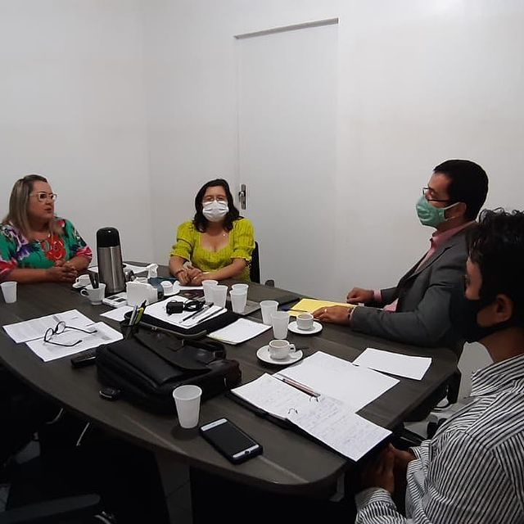
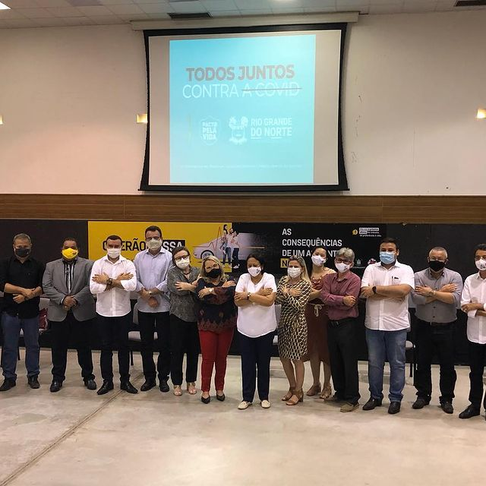
ATIVIDADES TÉCNICAS
Debate de estratégias do plano de operacionalização de imunização da população do RN, presença da governadora, assessores técnicos do Governo, profissionais da Sesap, membros da sociedade civil organizada, deputados, prefeitos e SMS de cidades polo do RN
Encontro com auditores do TCU sobre plano estadual de vacinação Covid 19

Slide 4
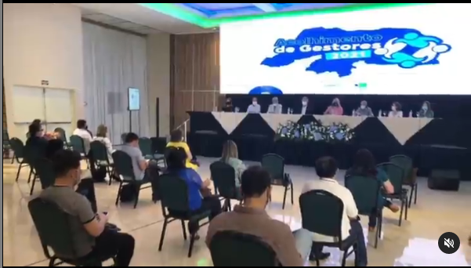
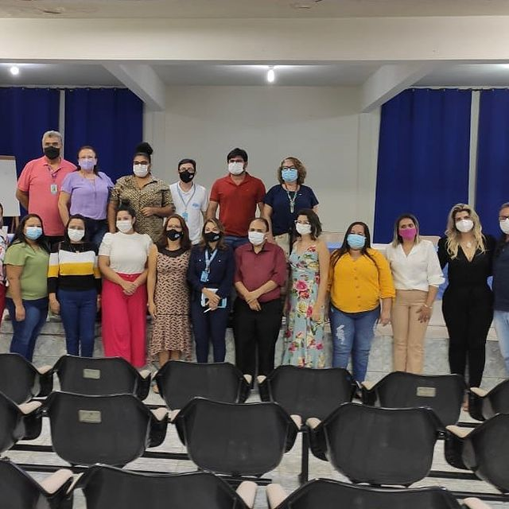
ATIVIDADES TÉCNICAS
Acolhimento aos gestores 2021
ACOLHIMENTOS REGIONAIS 2021

Slide 5
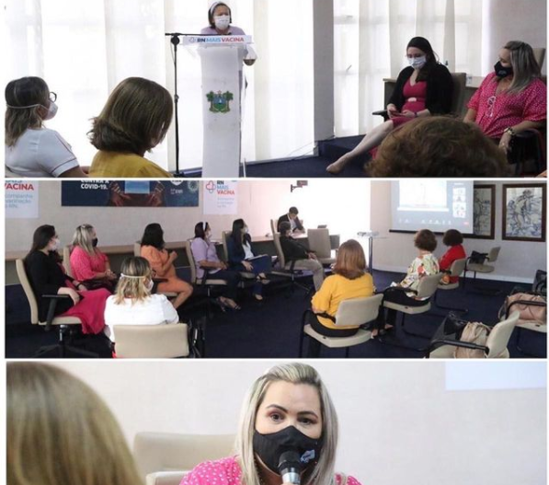
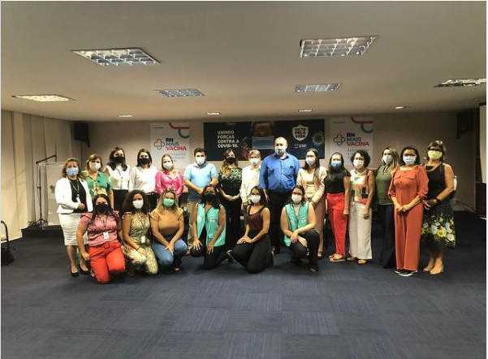
ATIVIDADES TÉCNICAS
Encontro de fortalecimento da política de saúde materno infantil, em tempo de pandemia de Covid-19, visando a redução da mortalidade materna e infantil e a qualificação da rede assistencial neonatal no Estado
Lançamento da Escola de Saúde Pública do RN e da Rede Estadual de Educação Permanente em Saúde

Slide 6
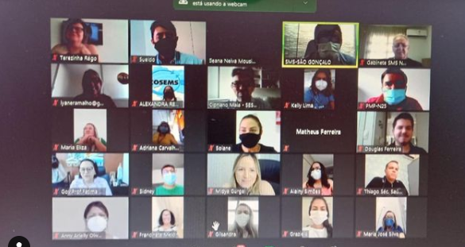
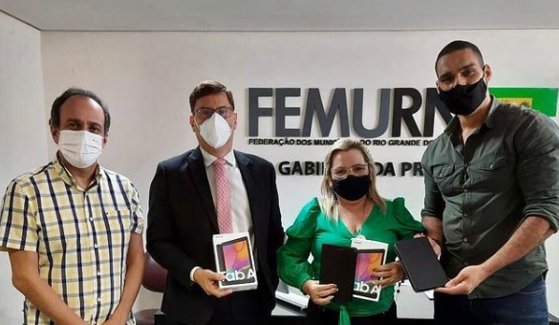
ATIVIDADES TÉCNICAS
Entrega de tablets ao Hospital Regional do Seridó Telecila Freitas Fontes (Caicó), à UPA Raimundo Benjamin Franco (Mossoró), ao Hospital Regional Dr. Cleodon Carlos de Andrade (Pau dos Ferros), ao Hospital Municipal de Campanha de Parnamirim e ao Hospital de Campanha de São Gonçalo do Amarante.
Reunião sobre campanha de vacinação

Slide 7
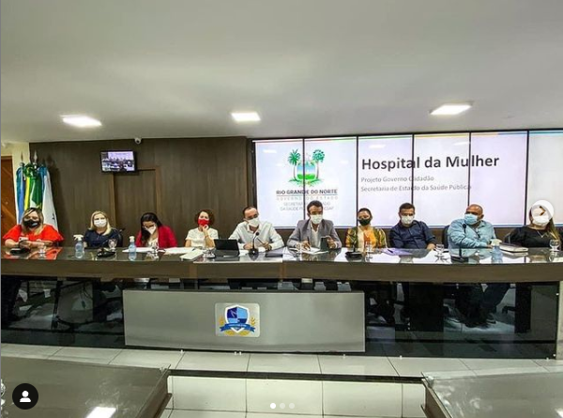
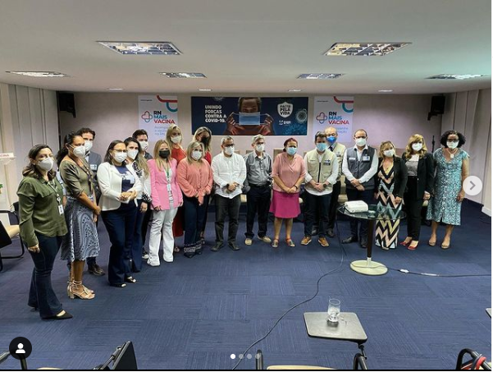
ATIVIDADES TÉCNICAS
Audiência para debater a importância do Hospital da Mulher para a região oeste.
.
Visita técnica do MS no RN para discutiu o cenário atual da pandemia com apontamento de dados, redução da ocupação dos leitos Covid, reversão dos leitos, desafio da variante Delta e perspectiva do futuro pós-covid

Slide 8
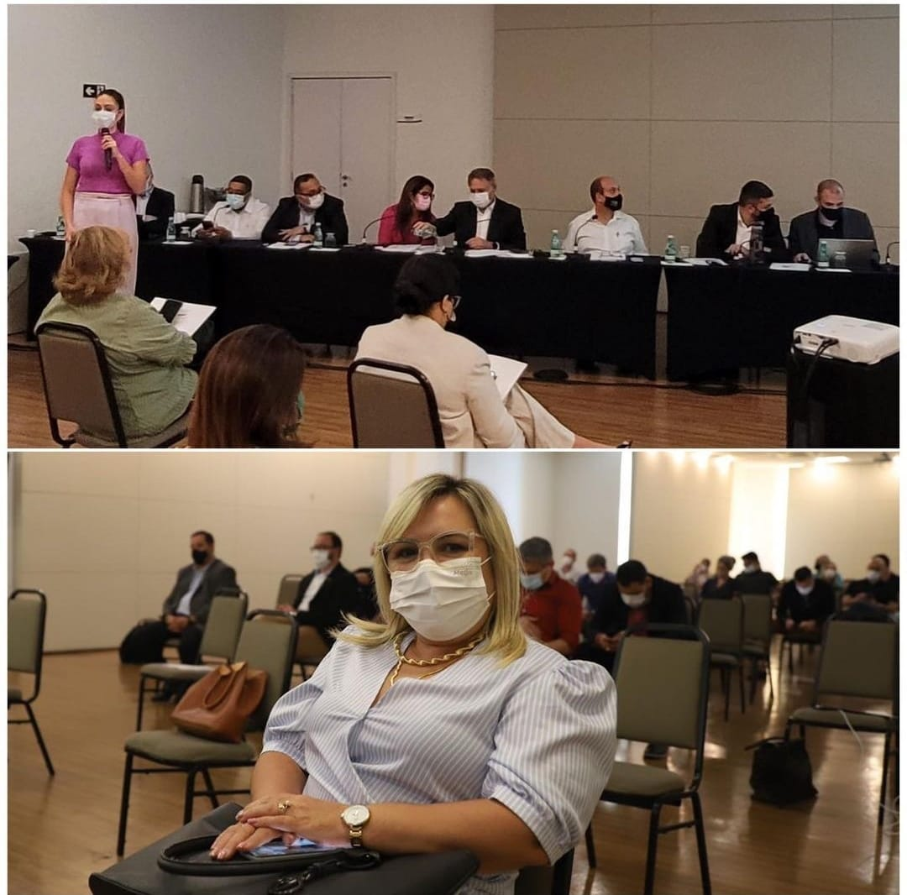
ATIVIDADES TÉCNICAS
Vice-presidente Dailva Bezerra, cumpriu agenda durante a visita do titular do Ministério da Saúde, Marcelo Queiroga, ao município de Natal
Reunião da diretoria nacional do CONASEMS

Slide 9
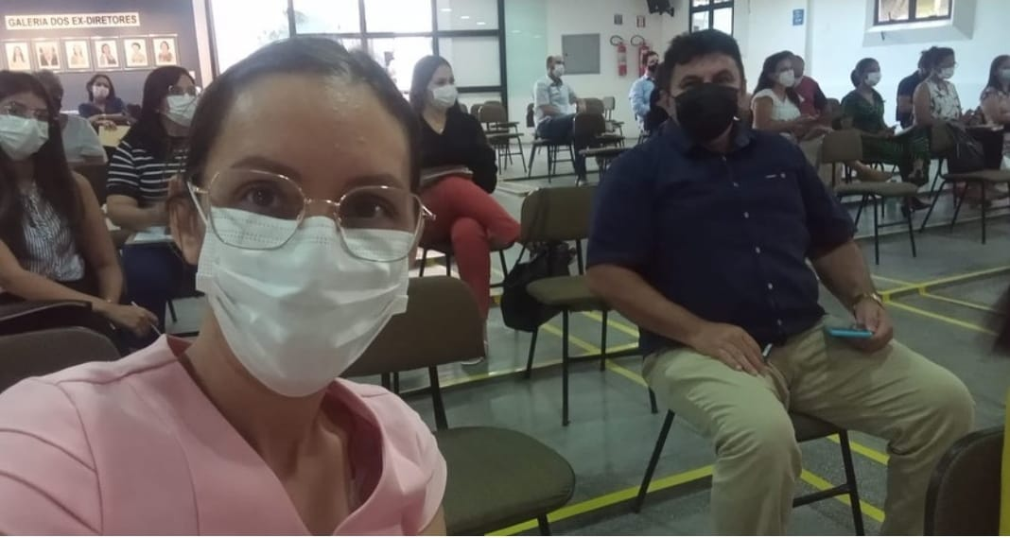
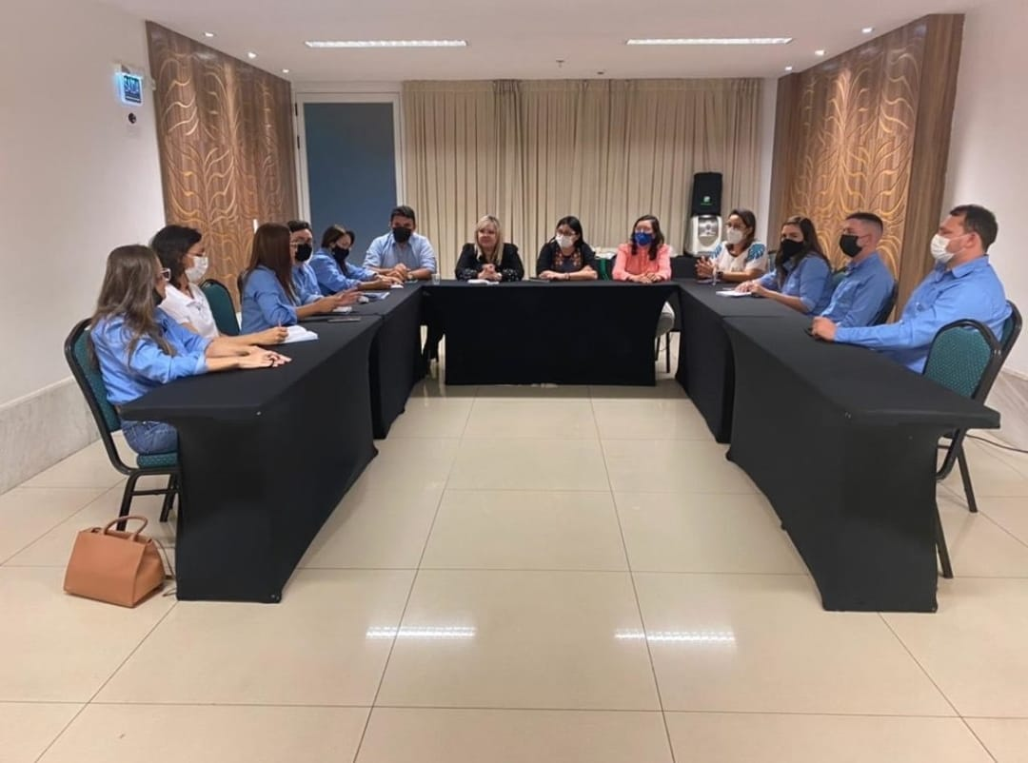
ATIVIDADES TÉCNICAS
Oficina de Elaboração do Plano Municipal de Saúde (PMS) região metropolitana
Reunião com diretoria para discutir a institucionalização do Apoio no Cosems-RN

Slide 10
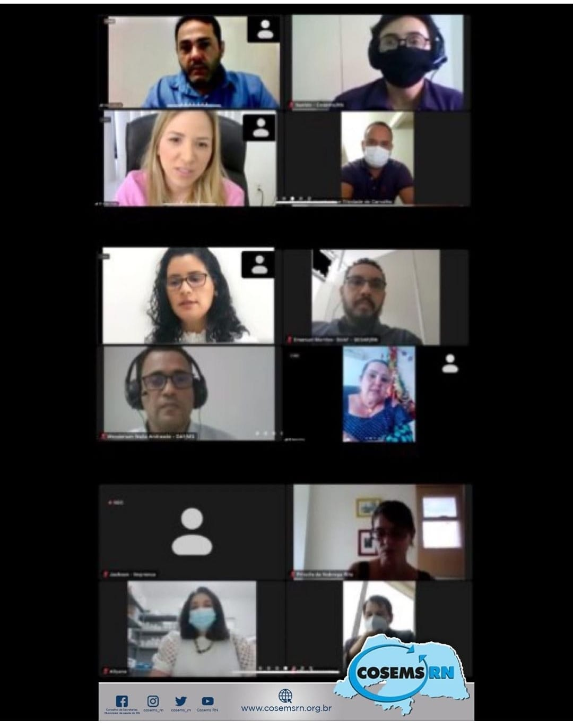
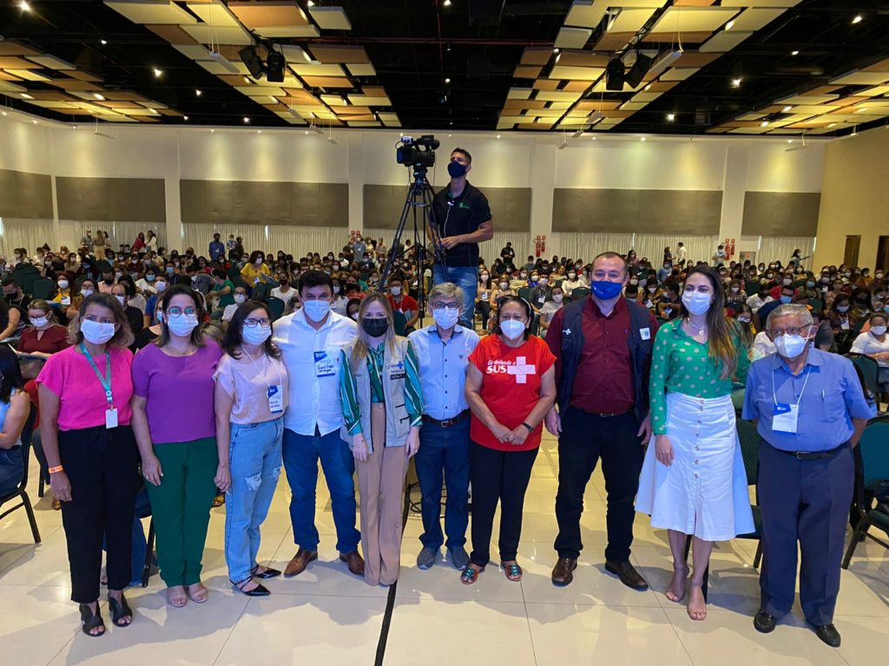
ATIVIDADES TÉCNICAS
Webnário sobre as especificidades da Base Nacional da Assistência Farmacêutica e do Programa de Qualificação da Assistência Farmacêutica no SUS, realização do MS com apoio do Conasems e Cosems-RN
.
Oficina do Previne Brasil: Encontro do RN, realiza com a presença de aproximadamente 400 gestores e técnicos (municipais e estaduais)

Slide 11
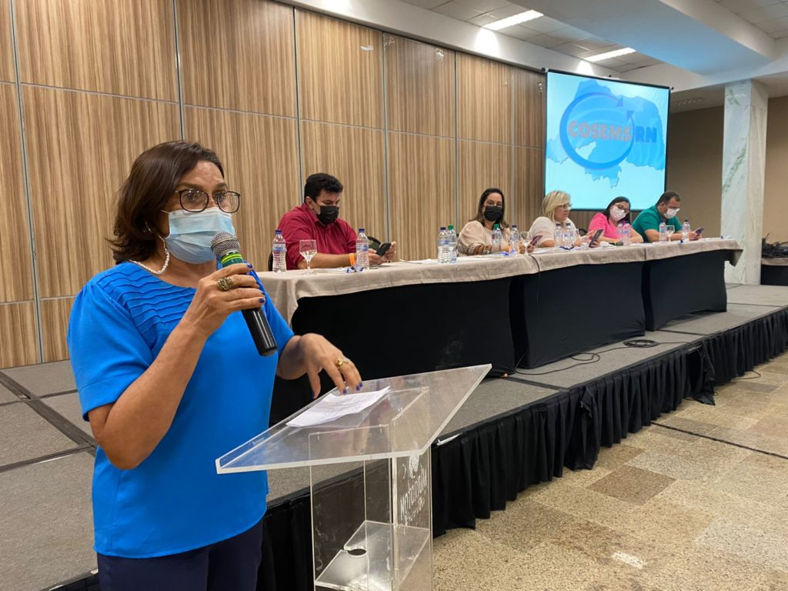
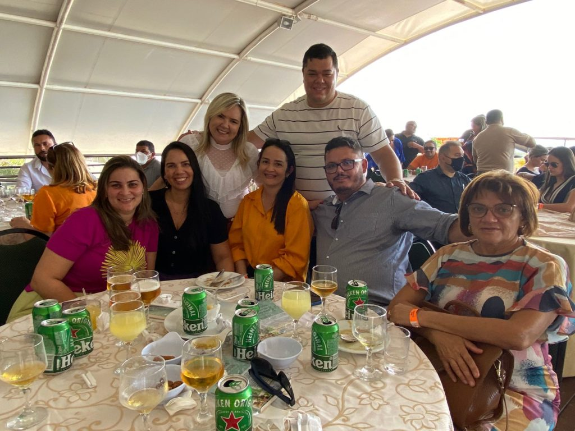
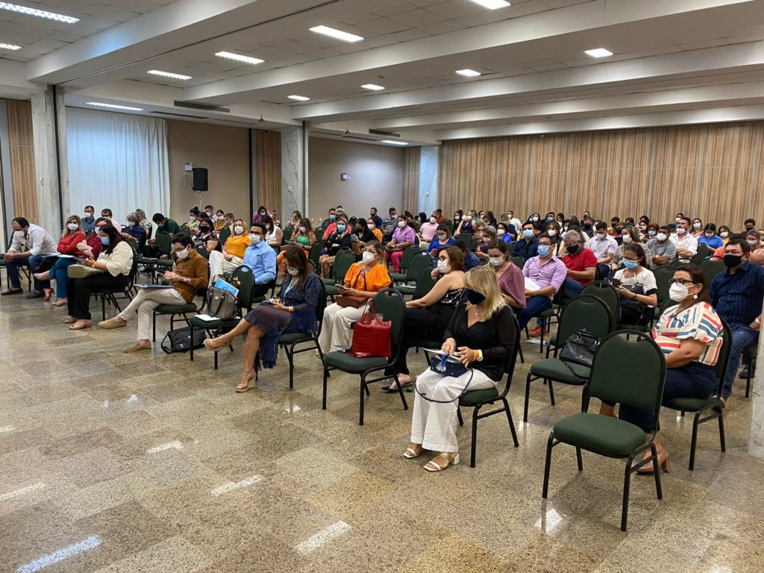
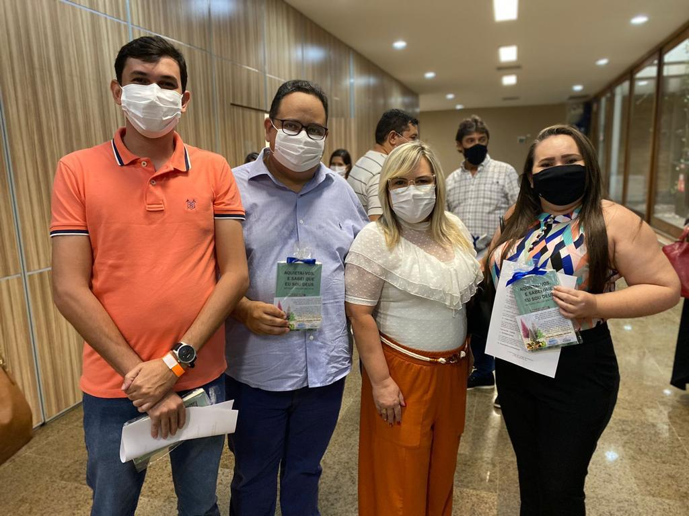
ATIVIDADES TÉCNICAS
248ª REUNIÃO ORDINÁRIA E CONFRATERNIZAÇÃO 2021
.

Slide 12
RECEITAS 2021
Tipos de Receitas | TOTAL
Receita Corrente
Receitas de Contribuições/Portaria 220 | R$ 1.289.752,00
Receitas Financeiras (Rendimentos) | R$ 15.488,84
Devoluções | R$ 3.655,60
Convenio-B.P.Cosasems-Cosems-Apoiadores | R$ 39.600,00
Doações-Conasems | R$ 19.615,00
Devoluções-Conv.BP-Cosasems-Cosems | R$ 10.206,39
Receita de Capital
Resgates a Compensar | R$ 37.573,61
Total das Receitas | R$ 1.415.891,44

Slide 13
Despesas 2021
Tipos de Despesas
Despesas Correntes: | TOTAL
Vencimentos e Vantagens Fixas | R$ 226.459,00
Encargos Sociais | R$ 129.135,48
Diárias e Ajuda de Custos | R$ 162.675,00
Impostos/Taxas | R$ 26.199,95
Tarifas Bancárias | R$ 1.278,56
Materiais de Consumo (Expedientes) | R$ -
Combustíveis e Lubrificantes | R$ -
Convenio-B.P.Cosasems-Cosems-Apoiadores | R$ 42.900,00
Passagens e Locomoção | R$ -
Serviços de Terceiros Pessoa Física | R$ 69.748,04
Serviços de Terceiros Pessoa Jurídica | R$ 281.605,33
Outros (especificar) | R$ 80.052,45
Resgates a Compensar | R$ 37.573,61
 | R$ 156,34
Despesas de Capital
Investimentos | R$ -
Móveis e Equipamentos | R$ -
Veículos | R$ -
Total de Despesas | R$ 1.057.783,76
Saldo Final | R$ 708.219,82

Slide 14
MARIA ELIZA GARCIA SOARES
PRESIDENTE
ANGELA WILMA ROCHA
DIRETORA FINANCEIRA

